Slide 1
RPG 장르 분석
정재호

Slide 2
목차

Slide 3

목차
RPG란
RPG를 PC로
RPG의 요소
RPG의 종류
시장 구조
흥행 요소
마무리

Slide 4
RPG

Slide 5
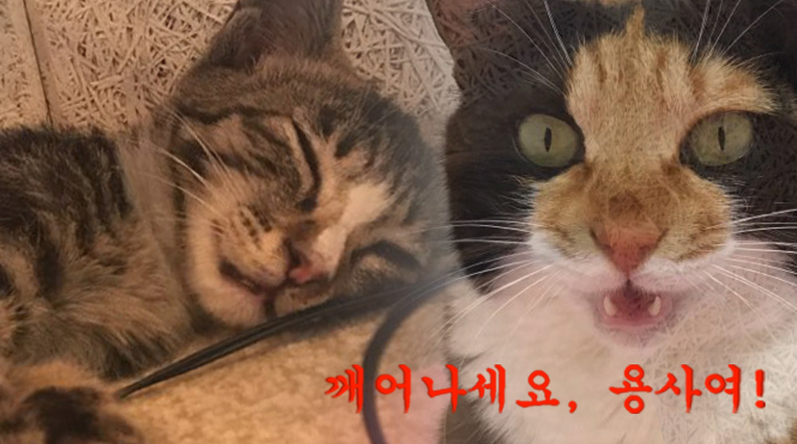
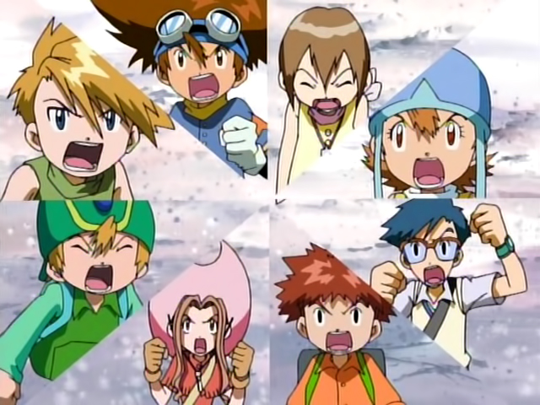
RPG(Role-Playing Game)
역할 분담을 통해 주어진 임무를 수행하는 게임
주로 플레이어가 게임스토리의 주인공이 되어서 플레이한다

Slide 6
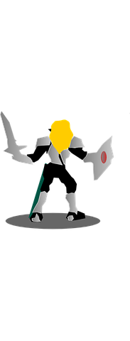
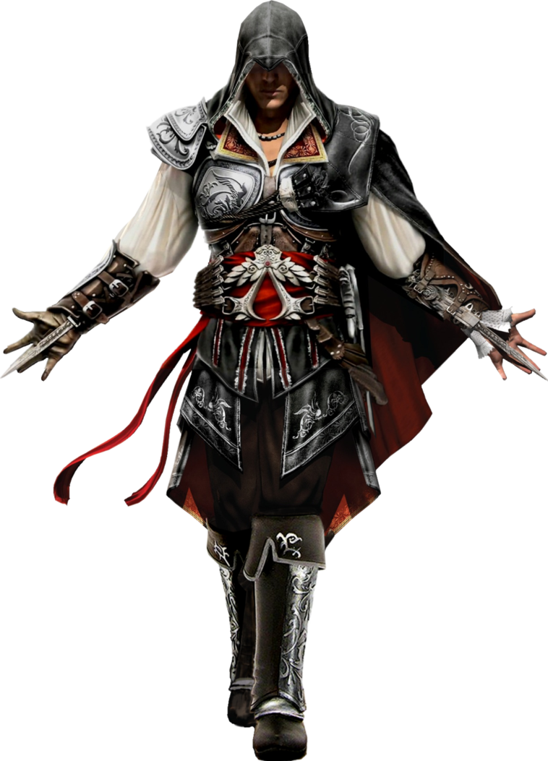
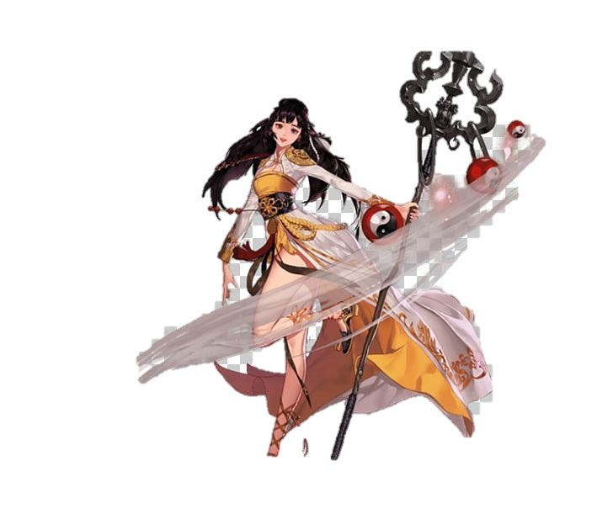
RPG(Role-Playing Game)
지금의 클래스가 역할에 해당

Slide 7
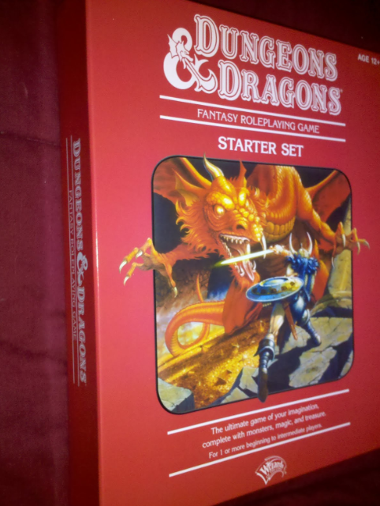
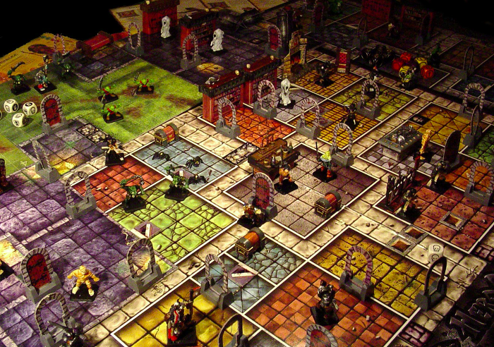
RPG(Role-Playing Game)
초기에는 TRPG 장르에서 시작
‘던전 앤 드래곤’이라는 보드 게임으로 RPG의 규칙이 게임 화됨

Slide 8
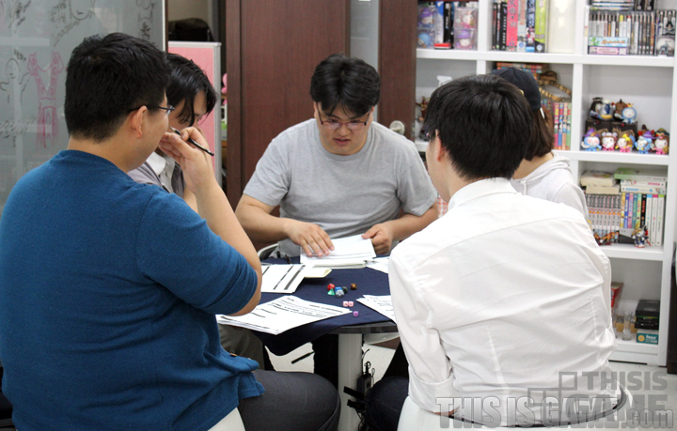
RPG(Role-Playing Game)
‘게임마스터’의 역량이 중요한 게임이었다
다른 말로 PAP RPG ( Pen-And-Paper RPG)로 표현

Slide 9
온라인으로

Slide 10
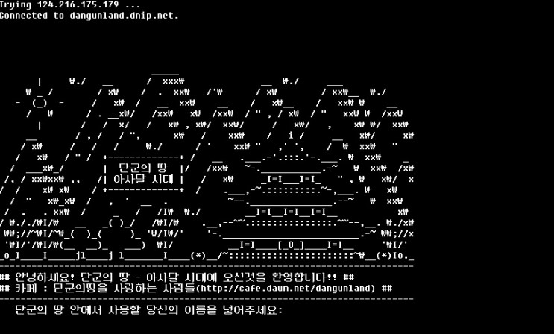
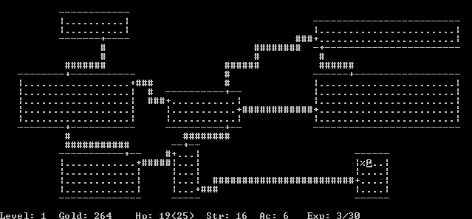
장르의 형성과정
1970년 ‘던전 앤 드래곤＇을 pc로 구현하기 위해 많은 시도
( 머드 게임을 통해 기능> 스토리 위주 구현)
‘로그’의 등장으로 RPG장르를 그래픽으로 구현하기 위한 시도
머드게임 예
로그 라이크 장르의 시초 ‘로그’

Slide 11
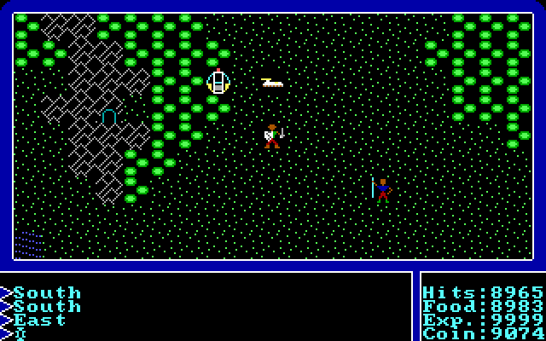
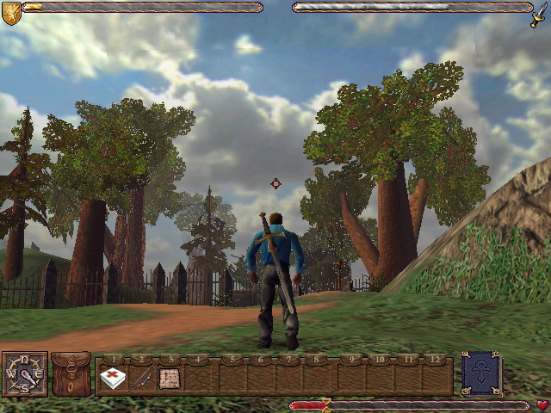
장르의 형성과정
1980년 울티마, 위저트리 시리즈가 RPG의 기초를 완성
울티마: 최초의 RPG 비디오 게임
발전
초기 울티마 그래픽
마지막 버전의 울티마 그래픽

Slide 12
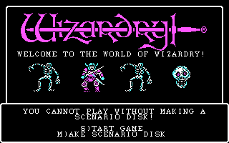
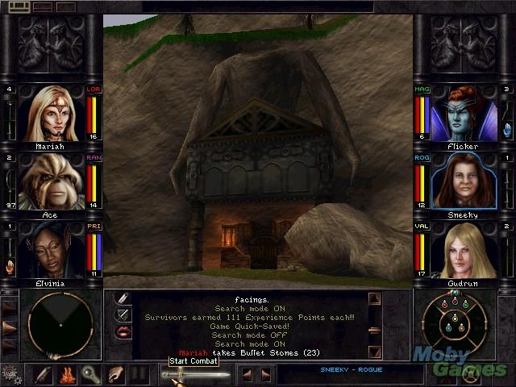
장르의 형성과정
위저드리: 파티, 던전 디자인 등 게임 룰 분야에서 RPG의 핵심 기능을 개척
발전
초기 위저드리 그래픽
마지막 버전의 위저드리 그래픽

Slide 13
RPG 요소

Slide 14


RPG의 구성요소
스토리, 육성, 전투, 보상
육성 : 유저가 처한 문제
( 더 많은 컨텐츠를 즐기기 위해 유저가 해야 하는 과제 )
스토리 : 자연스럽게 유저에게 성장의 이유와 수단을 알려줌
( 보스를 처치해야 하는 이유, 보물을 찾아야 하는 이유 등등 )

Slide 15


RPG의 구성요소
스토리, 육성, 전투, 보상
전투 : 문제 해결 또는 목적 당성을 위한 수단
(보스를 처치해서 공주를 구한다, 몬스터를 처치해 재료 수집)
보상 : 문제 해결의 결과물
(드래곤의 비늘, 송곳니 => 무기 강화 재료)

Slide 16

RPG의 구성요소
구성요소들이 상호 관계를 가진다

Slide 17



RPG의 구성요소
유저 간의 커뮤니티채팅, 파티, 길드, 친구, 거래
게임 안에서 대인관계를 이룸
채팅으로 통해 현실의 친구를 게임 속에서 만나는 등
강력한 몬스터를 유저들끼리 모여서 도전하는 경우

Slide 18


RPG의 구성요소
자유도
스토리, 전투, 육성, 길드, 파티, 거래 등등
대부분의 컨텐츠가 유저의 선택으로 자유롭게 진행
플레이어의 목적에 따라 강제되는 일이 있다

Slide 19
다양한 RPG

Slide 20
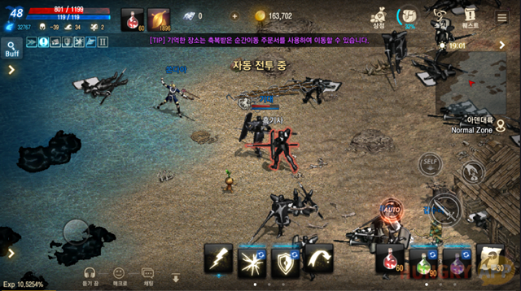
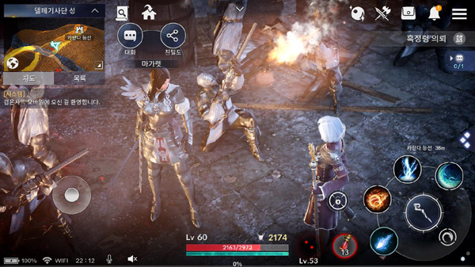
다양한 종류의 RPG
MMORPG
(Massively Multiplayer Online Role-Playing Game)
대규모 멀티플레이 온라인 롤플레잉 게임
리니지 M
검은사막 모바일

Slide 21
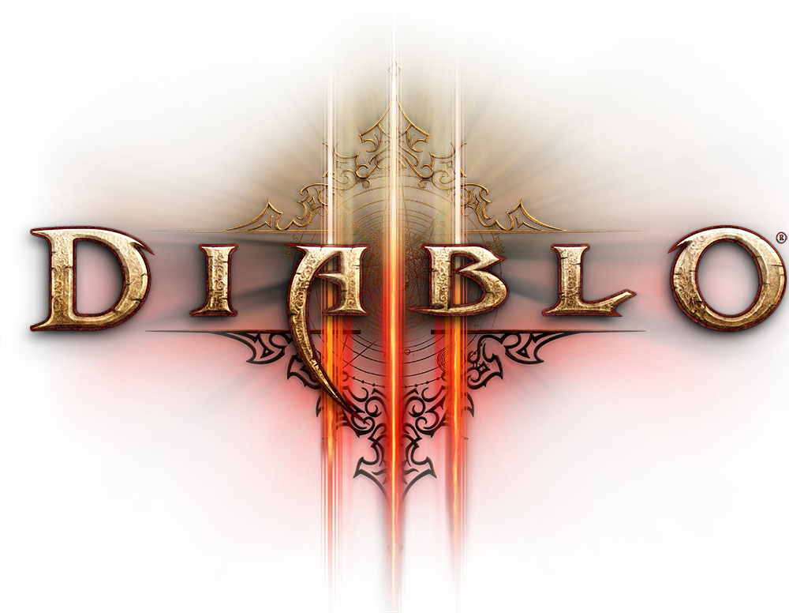

다양한 종류의 RPG
MORPG
(Multiplayer Online Role-Playing Game)
MMORPG에서 ‘대규모’가 빠진 형태
스테이지 또는 던전으로 분리해 MMO 대비 적은 인원은 동시에 플레이 시킴
디아블로
던전 앤 파이터

Slide 22
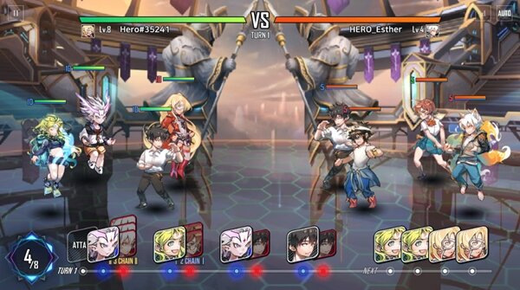
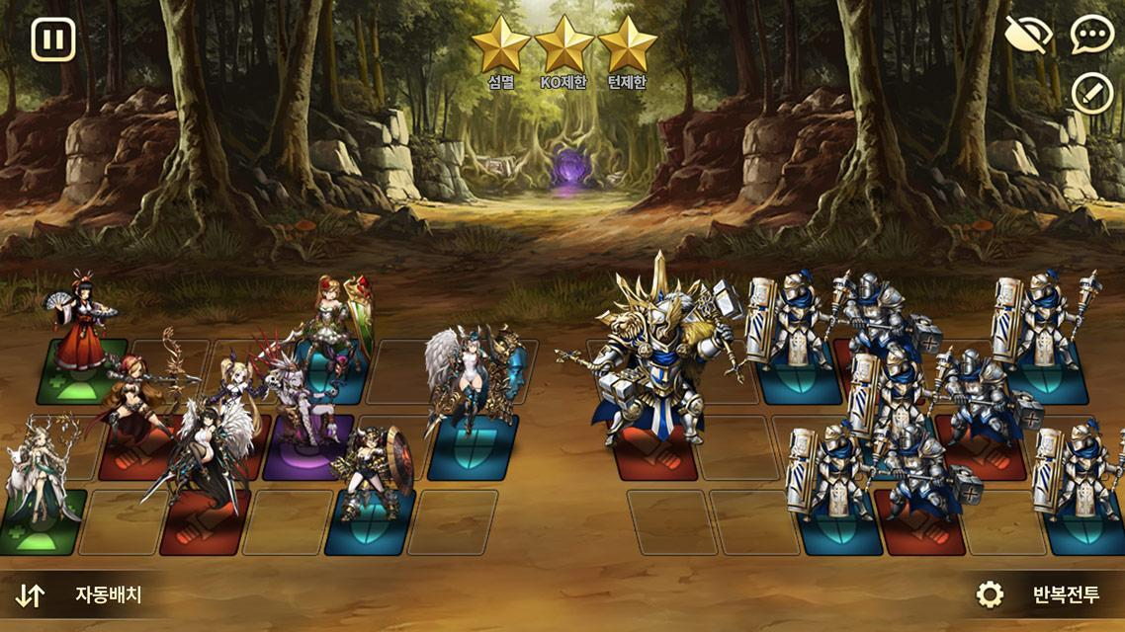
다양한 종류의 RPG
턴 RPG
턴 진행 방식의 게임
턴 마다 커맨드를 지정해 싸우는 방식으로 진행
히어로 칸타레
브라운 더스트

Slide 23
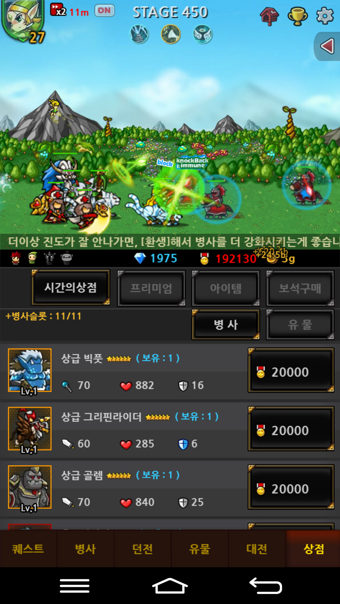
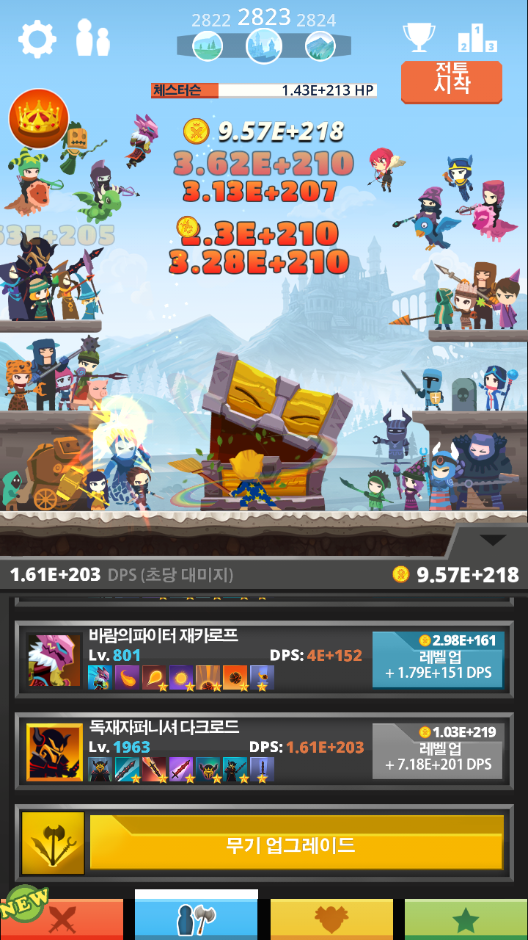
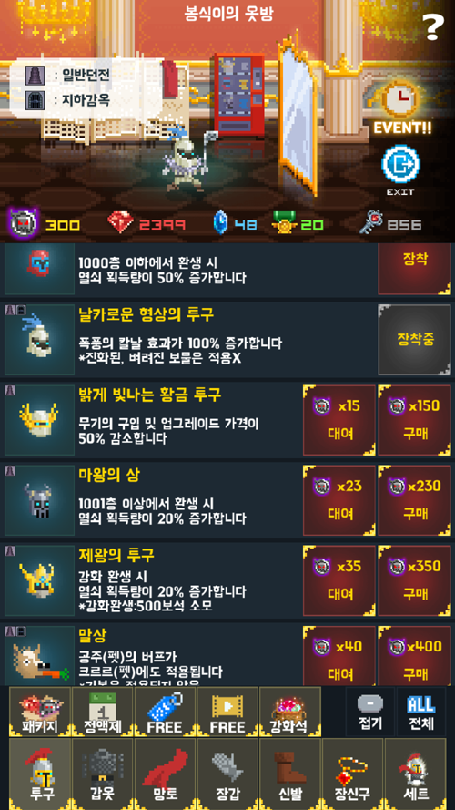
다양한 종류의 RPG
방치형 RPG
오늘도 환생
탭 타이탄
중년 기사 김봉식

Slide 24
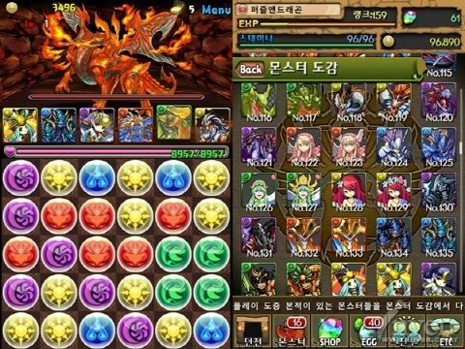
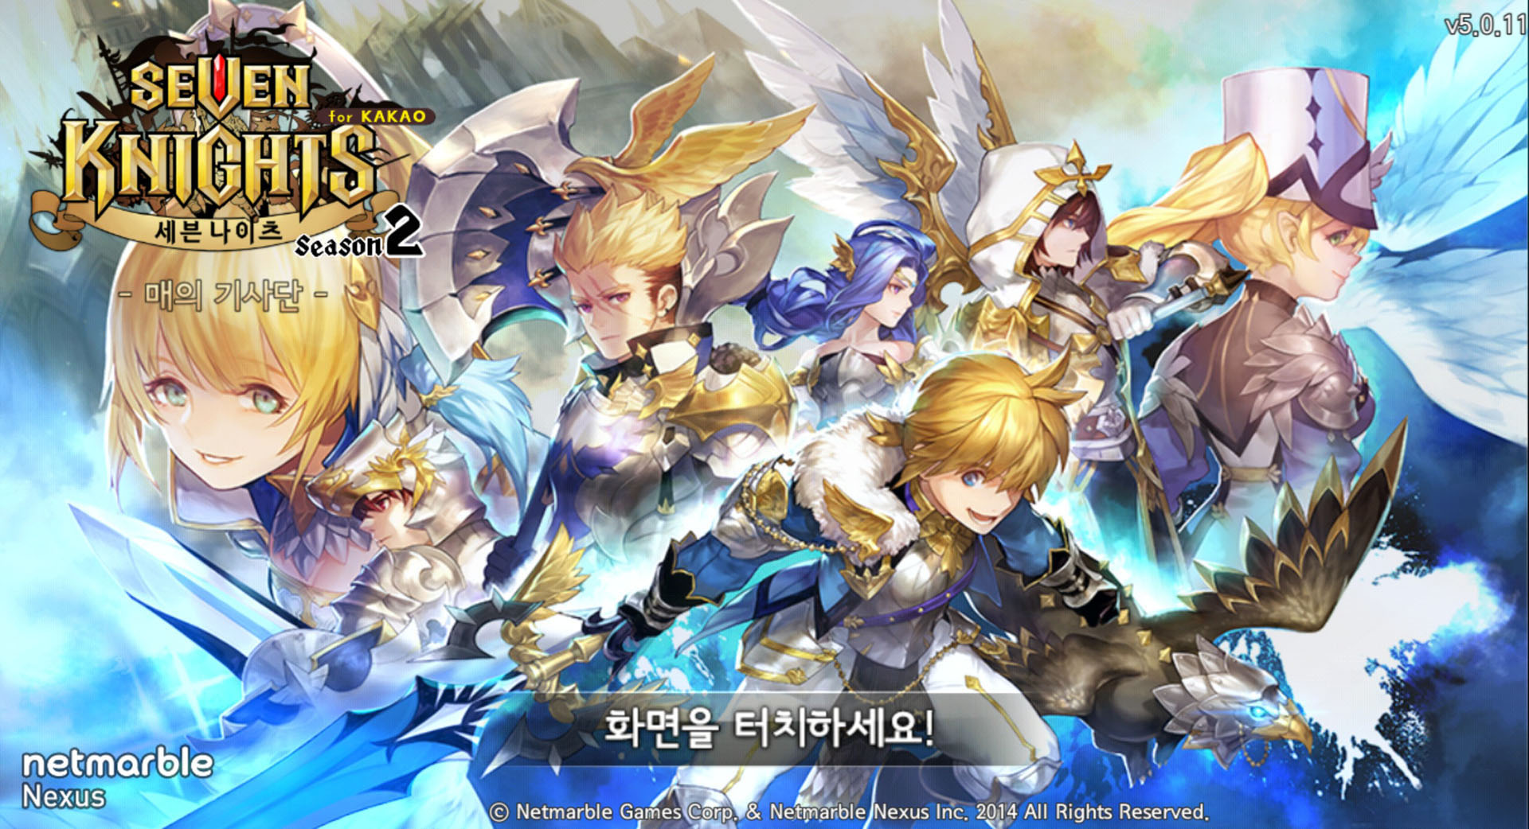
다양한 종류의 RPG
퍼즐 RPG
수집 RPG
퍼즐 엔드 드래곤
세븐나이츠

Slide 25
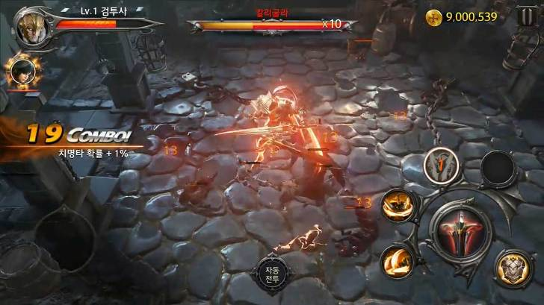
다양한 종류의 RPG
액션 RPG
블레이드
던전 앤 파이터

Slide 26
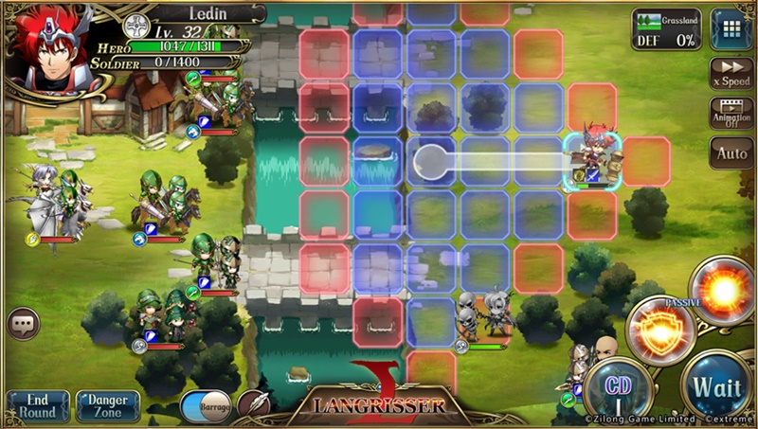
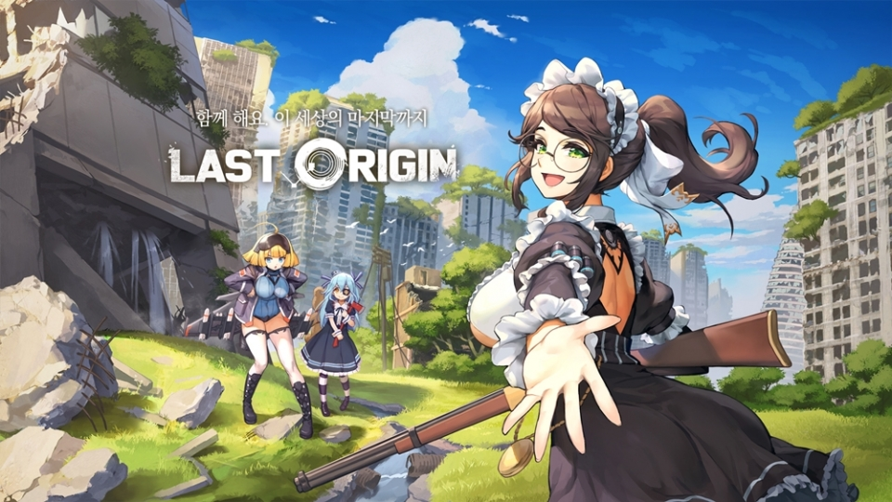
다양한 종류의 RPG
전략 RPG
랑그릿사
라스트 오리진

Slide 27
흥행 요소 분석

Slide 28
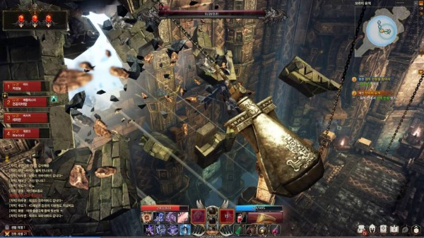
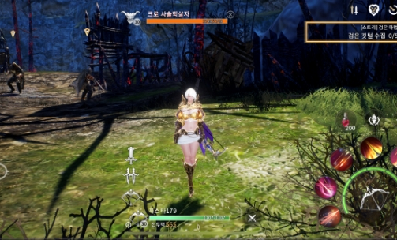
흥행 요소
모바일 기기의 성능 상승
- PC게임 급의 그래픽 연출이 가능
PC MMORPG 로스트 아크
모바일 MMORPG 트라하

Slide 29





흥행 요소
인기 IP의 재활용(모바일게임 공통)
- 믿고 하는 OOO

Slide 30
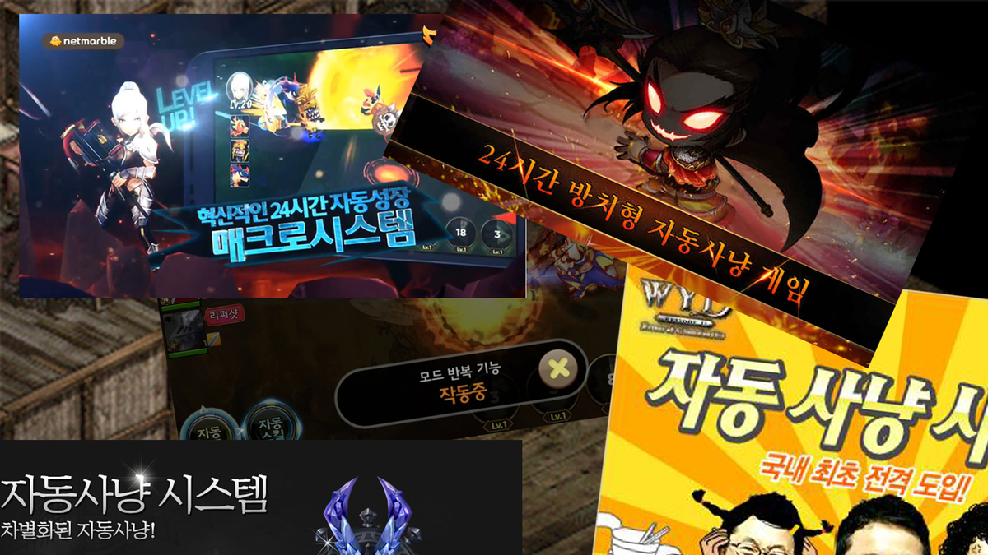
흥행 요소
바쁜 현대인
PC에서는 불법프로그램, 모바일에서는 하나의 컨텐츠

Slide 31
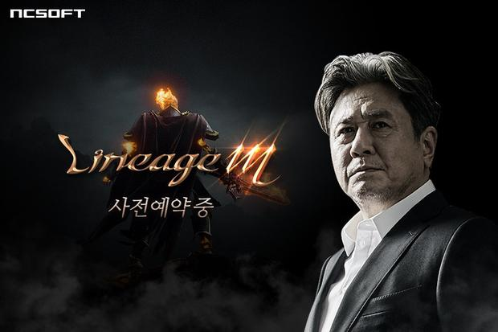
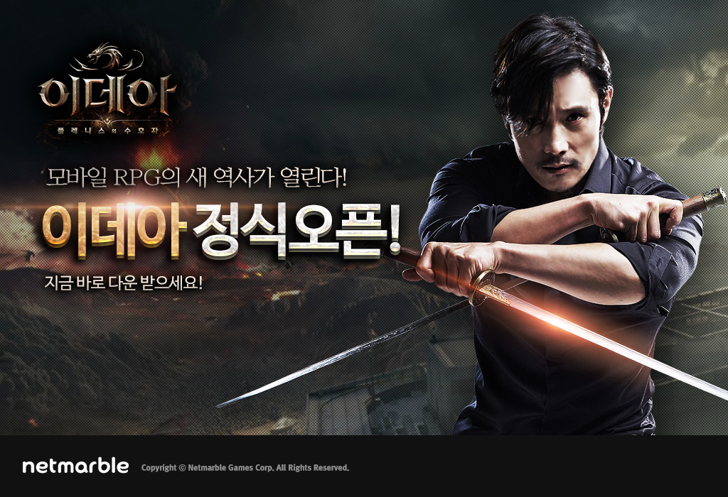
흥행 요소
공격적인 마케팅
- 유명 연예인, TV를 활용한 광고

Slide 32
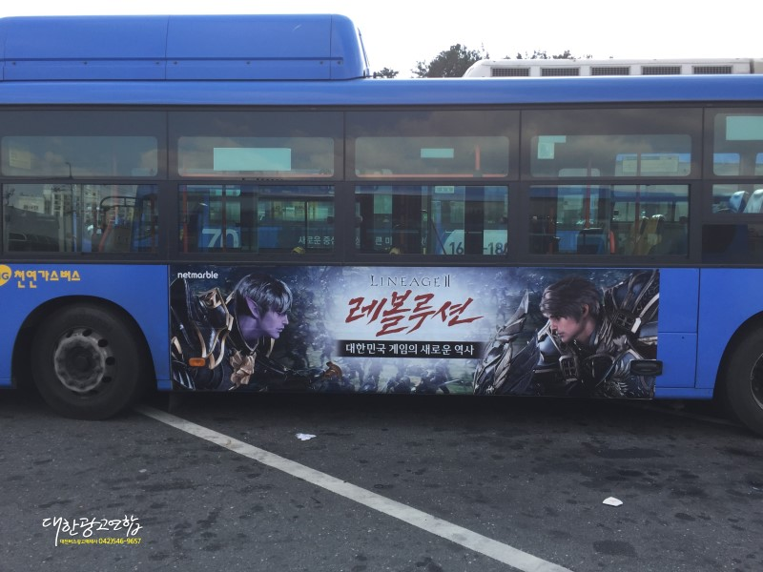
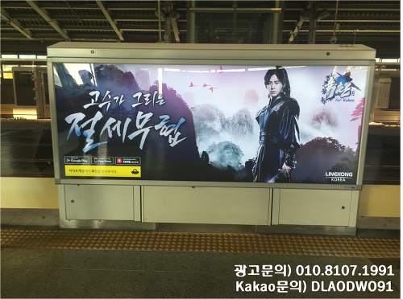
흥행 요소
공격적인 마케팅
- 생활속에 스며드는 게임

Slide 33
현재 시장

Slide 34

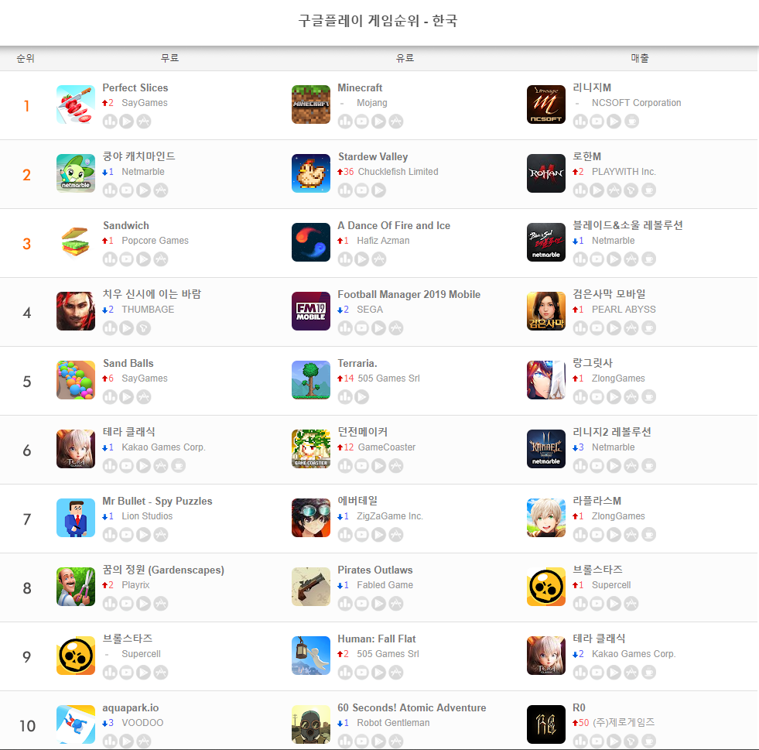
현재 시장 상황
MMORPG 위주 게임 시장 매출
매출 순위 : 10개 중 8개 모두 MMORPG
(랑그릿사, 브롤스타즈 제외)
무료 순위 : 2개(치우.., 테라)제외
대부분 캐주얼 게임
- 신규유저의 유입이 적은 것을 알 수 있다

Slide 35
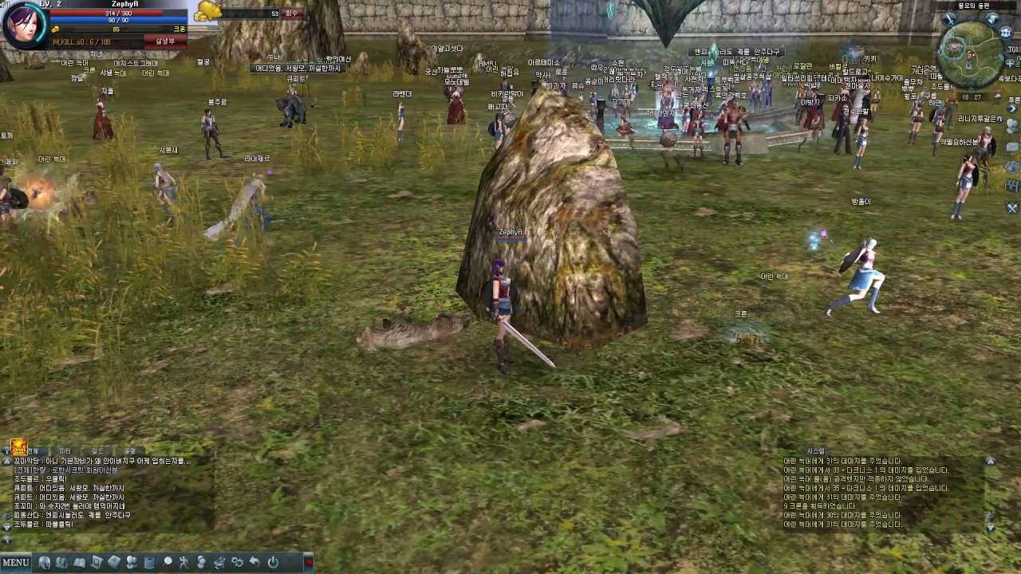
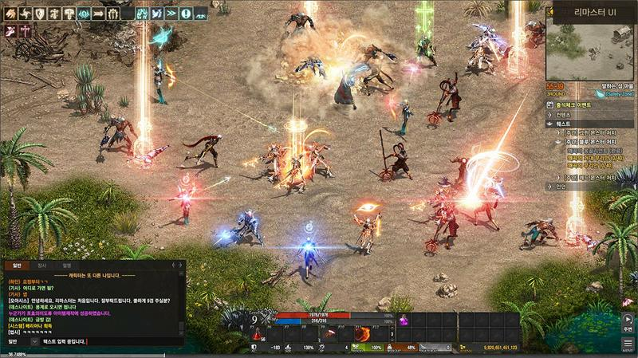
현재 시장 상황
마니아적 요소
- 10대 20대는 생소한 IP
로한(2008)
리니지(1998)

Slide 36
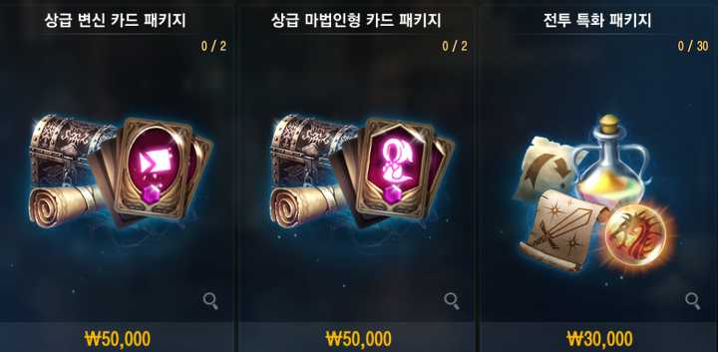
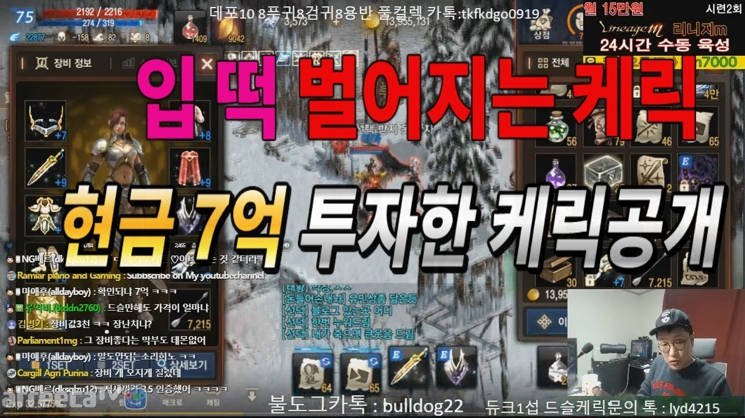
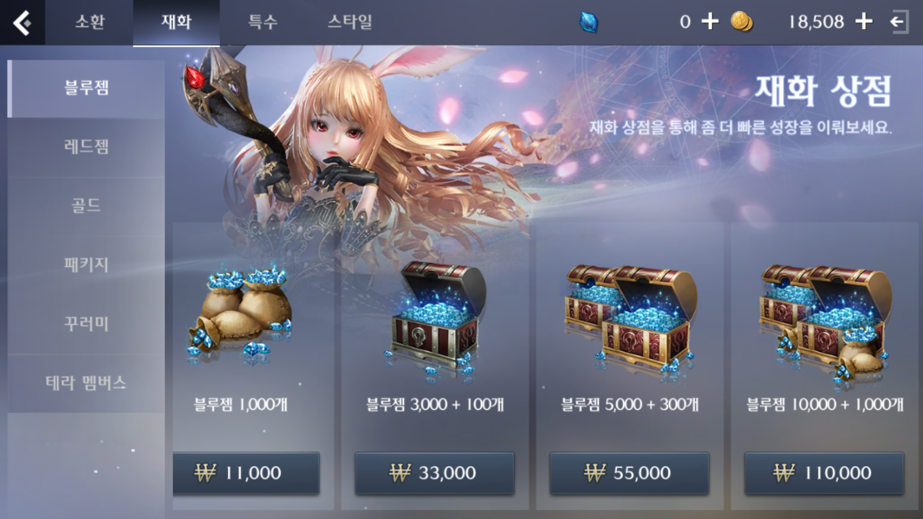
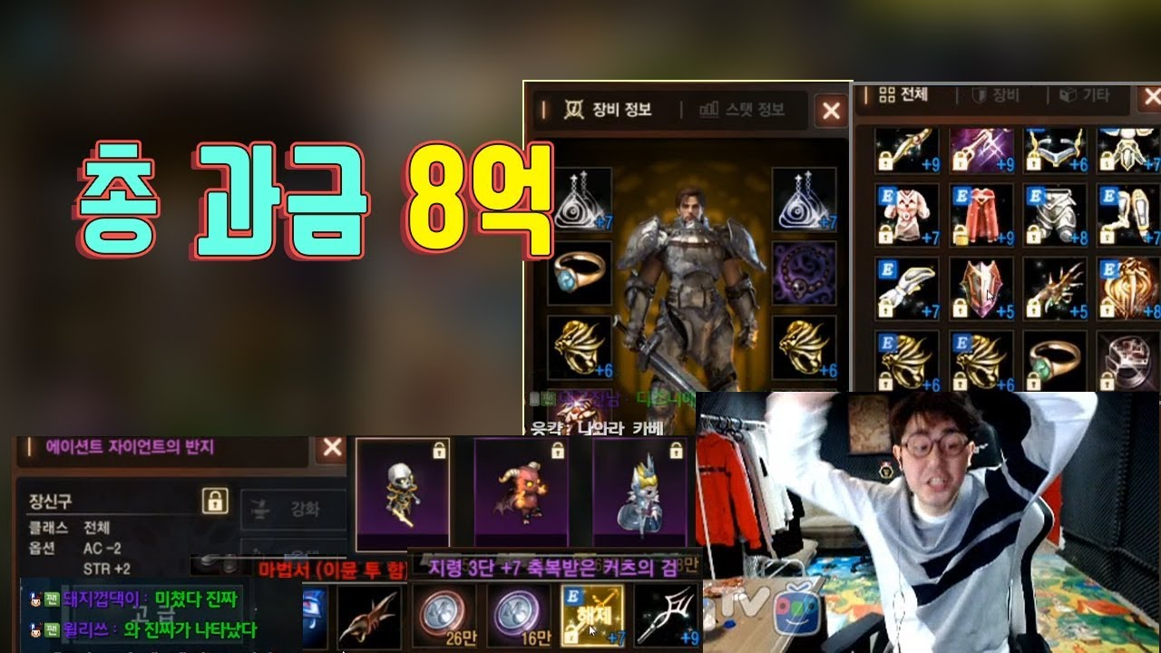
현재 시장 상황
높은 과금 요소
(게임 속 과금 경쟁)

Slide 37
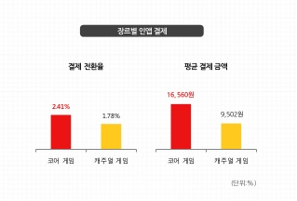
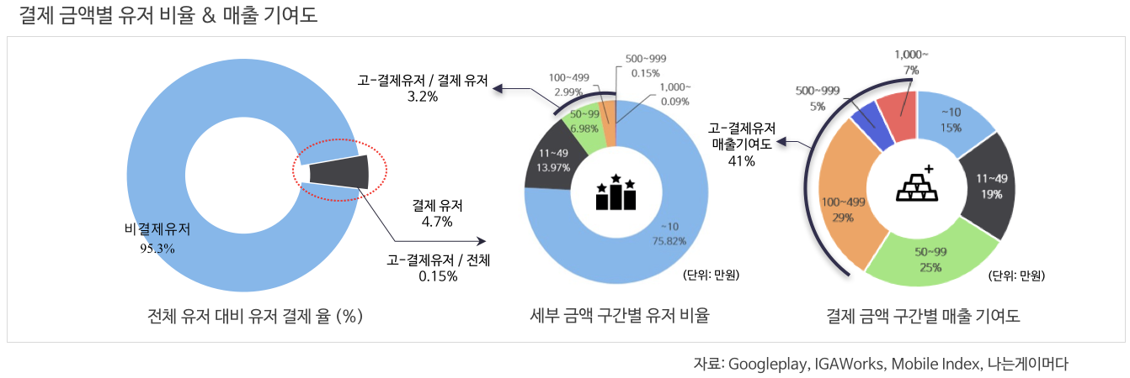
현재 시장 상황
높은 과금 요소
(게임 속 과금 경쟁)

Slide 38
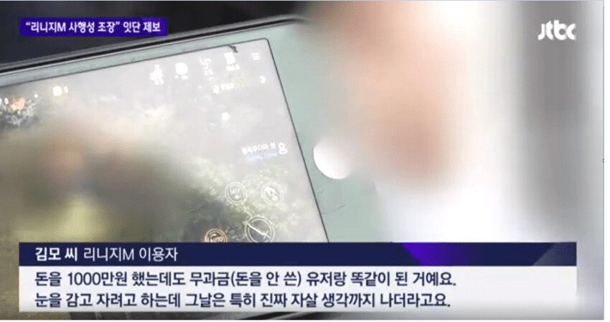
현재 시장 상황
높은 금액의 과금 요소
- 뉴스에도 나온 결제 유도 문제
지속적인 업데이트로 결제 유도
(소비자 입장에서는 부담)
지갑전사, 린저씨 등 비방용 단어들
우후죽순 생겨남

Slide 39
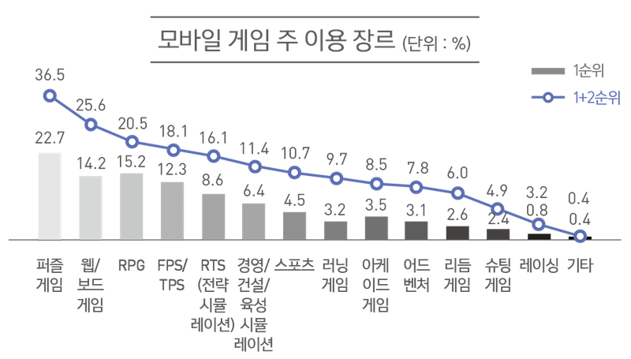
현재 시장 상황
매출 순위에 비해 낮은 이용자 수
-점차 낮아 지는 이용자 수
- MMORPG 장르 특유의 투자해야 하는
시간이 타 게임에 비해 많음
- 모바일 게임 특징상 플레이 타임이 긴
게임은 유저를 모으기 힘들다

Slide 40
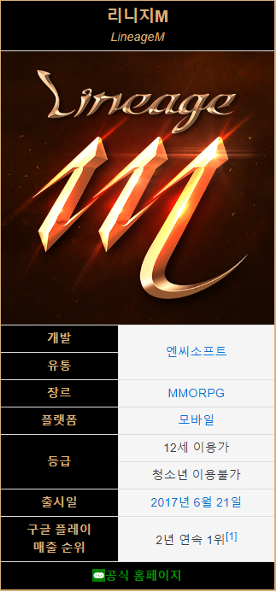
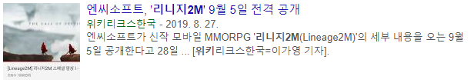
현재 시장 상황
짧은 수명
- 분명 입대전에 출시한 게임이 전역 후에 2편 출시됨
- 시간이 지나 10대가 20대 또는 30대가 되었을 때

Slide 41
마치며

Slide 42
마무리
기본적인 룰은 역할 분담 그리고 자유로운 플레이
주 사용자의 환경에 맞춘 플레이 방식
기존 유저에게 익숙한 스토리(양날의 검)
10대 20대를 위한 컨텐츠 부족, 고액 결제 유저를 위한 게임 진행 방식
매출은 상위권 무료 게임 순위는…
개인적 생각으로 MMORPG의 발전 가능성은 희박, 하지만 방법은 있다

